Slide 1
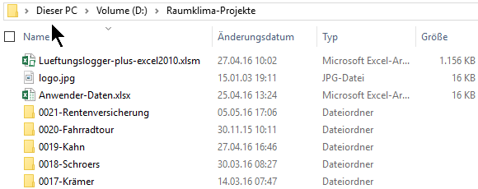
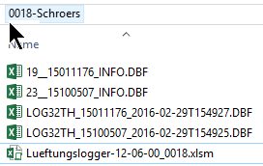
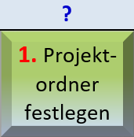

Das Speicherkonzept zum Lüftungslogger
Im Blatt „Start“:
Excel-File aus Download, evtl.
individualisiert mit Anwenderdaten
Ihr Logo für den Import
Ihre Einstellungen für den Import in ein Update
Einzelne Raumklima-Projekte
Hier wurden 2 Datenlogger verwendet.
Im Blatt „Daten“:
Beim Messdatenimport diese Files auswählen!

Slide 2
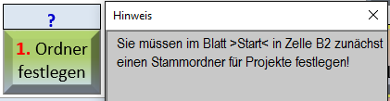

Das Speicherkonzept zum Lüftungslogger
Die Einhaltung dieses Speicherkonzeptes wird durch entsprechende Hinweismeldungen unterstützt.
Die dargestellten Meldungen erscheinen bei Nichteinhaltung:

Slide 3

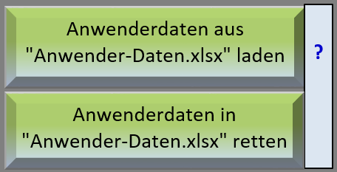
Anwenderdaten retten und laden
Anwenderdaten sind spezifische Daten, mit denen die Excelmappe anwenderspezifisch gestaltet wird.
Sie sind im zugehörigen Hilfetext als solche gekennzeichnet.
Um die Anwenderdaten nicht bei jedem Update neu eingeben zu müssen, können sie mit nebenstehenden Schaltflächen auf dem Blatt „Start“ in einem File „Anwender-Daten.xlsx“ gerettet bzw. aus diesem File geladen werden.

